Slide 1

Event | Date
Presenter
Title
UNECA Sub-Regional Office for Eastern Africa

Slide 2
Enjeux et opportunités pour la mise en place d’un consortium de classe mondiale pour évaluer et valoriser le capital naturel de l’Afrique centrale
Session 7 | 17 Novembre 2022
Adama Ekberg Coulibaly, ESCA/HEC/PhD.
Chef des Initiatives Sous-Régionales
UNECA Sub-Regional Office for Central Africa

Slide 3


PLAN
01
FINANCEMENTS CLIMATIQUES
ENJEUX ET DÉFIS EN AFRIQUE CENTRALE
02
CAPITAL NATUREL DE L’AFRIQUE CENTRALE
BASSIN DU CONGO
03
NÉCESSITÉ DE LA MISE EN PLACE D’UN CONSORTIUM
ÉVALUER ET VALORISER LE CAPITAL NATUREL

Slide 4
Des économies en panne de performance et de sophistication financière au démarrage

Slide 5
Des économies sous perfusion, en besoin de financement, en panne de couverture de risques

Slide 6
Des économies sous menaces existentielles des changements climatiques

Slide 7
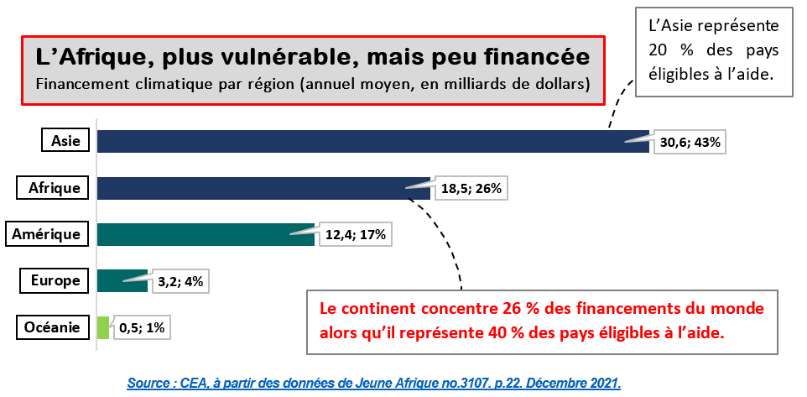
L’Afrique, une région plus que jamais vulnérable et peu financée

Slide 8
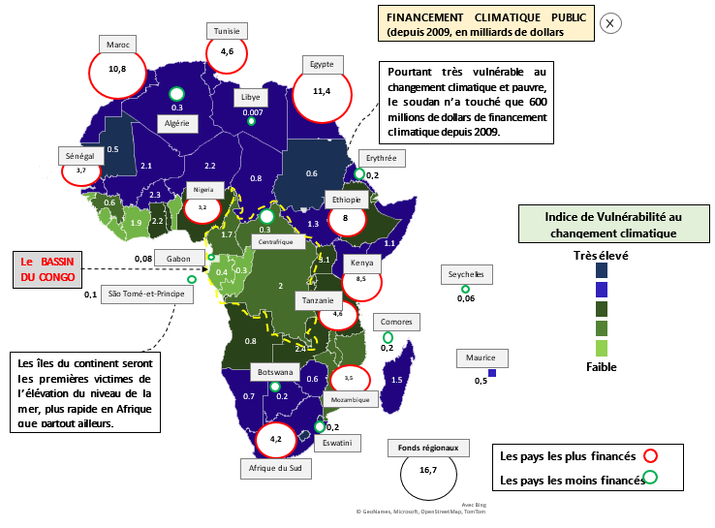
L’Afrique, une région plus que jamais vulnérable et peu financée

Slide 9
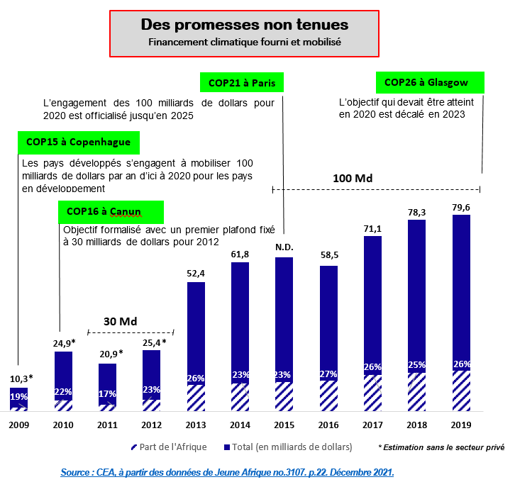
Des promesses non tenues : Financement climatique fourni et mobilisé

Slide 10
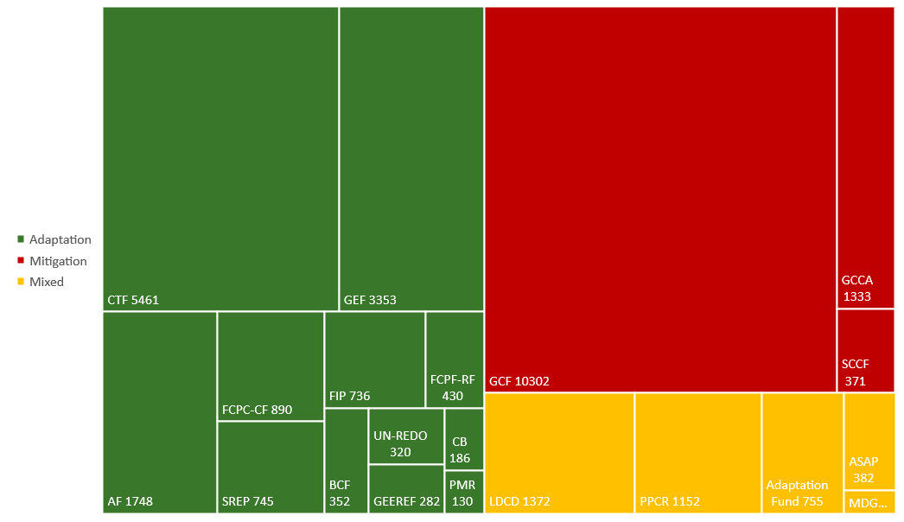
Des promesses non tenues malgré une pléthore de fonds pour le climat.. en mode de fonds de commerce garanti

Slide 11
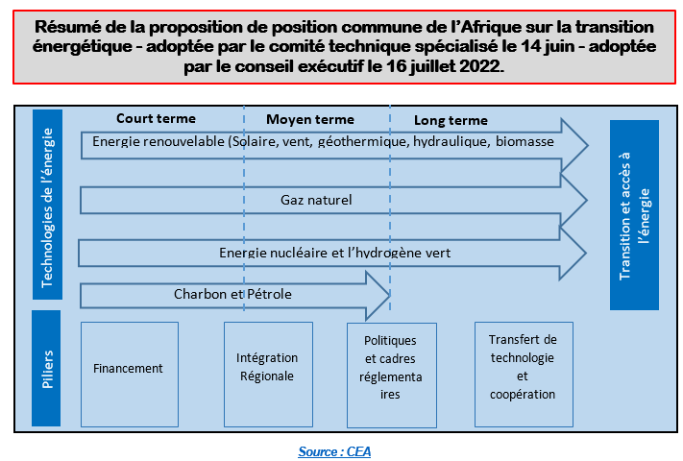
Des économies en marche forcée de transition énergétique

Slide 12
Des économies peu créatrices de richesses, commerçant peu entre elles et exportant pour enrichir les autres
Afrique Centrale

Slide 13
PLAN
01
FINANCEMENTS CLIMATIQUES
ENJEUX ET DÉFIS EN AFRIQUE CENTRALE
02
CAPITAL NATUREL DE L’AFRIQUE CENTRALE
BASSIN DU CONGO
03
NÉCESSITÉ DE LA MISE EN PLACE D’UN CONSORTIUM
ÉVALUER ET VALORISER LE CAPITAL NATUREL

Slide 14
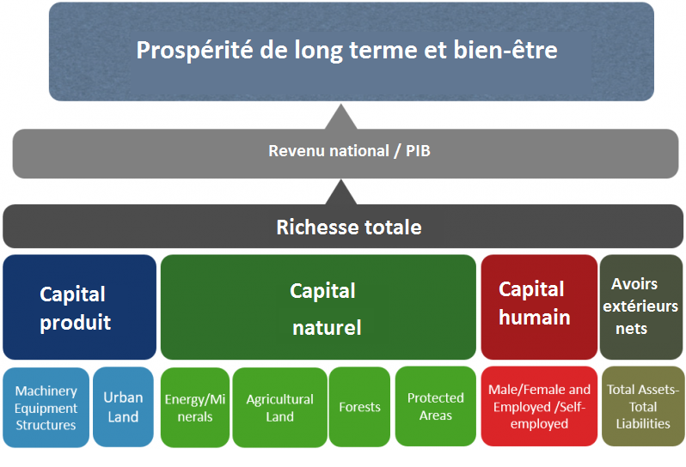
Le capital Naturel : un avantage planétaire
Les économies de la zone CEEAC-CEMAC-CEPGL ont l’avantage collectif de partager un avantage planétaire qui est celui d’un capital naturel d’exception dont ils ont en commun la responsabilité de préserver- le bassin du Congo.
Le capital naturel comprend l’ensemble des ressources naturelles utiles directement aux hommes ou qu’ils peuvent mettre en valeur techniquement et économiquement tels que l'eau, l'énergie, les forêts, les gisements minéraux, les terres agricoles et la pêche.
Des services écosystémiques cachés, peu rémunérés notamment la qualité de l'air et de l'eau, la protection contre les catastrophes naturelles, le contrôle de la pollution, l'élimination de la pollution et l'habitat faunique.

Slide 15
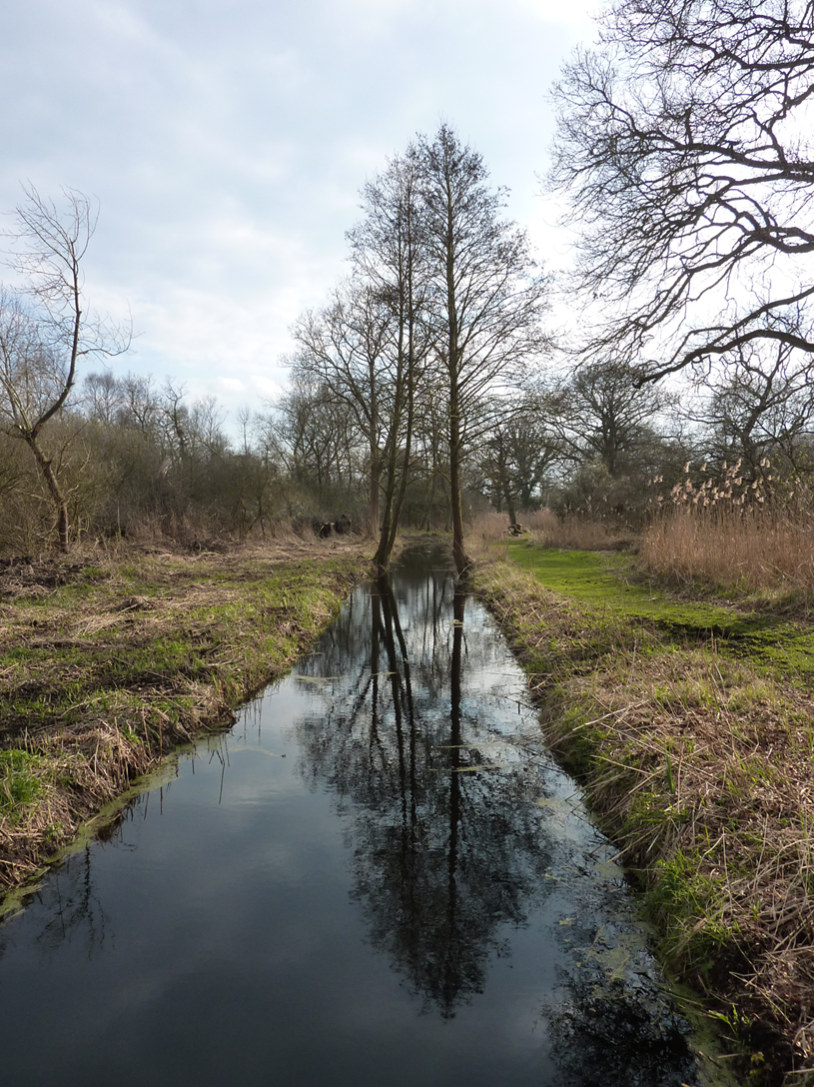
Quelques chiffres pour mieux comprendre le capital naturel en jeu
Bassin du Congo
deuxième plus grand massif de forêts tropicales denses et humides:
530 millions d'hectares superficie globale
268 millions d'hectares superficie des forêts
6% de la surface forestière mondiale
70% de la couverture forestière d’Afrique
91% des forêts denses humides d’Afrique
Deuxième réserve de biodiversité dans le monde
Afrique centrale:
16 724 190 mégawatts (MW) de potentiel total d’énergies renouvelables
Hydroélectricité: 126 990 MW,
Solaire: 14 751 375 MW et
Éolien: 1 844 125 MW.
La sous-région a une moyenne de 22 000 kilojoules par mètre carré de rayonnement solaire par jour et d'une densité d'énergie éolienne de plus de 42 joules par mètre cube

Slide 16
PLAN
01
FINANCEMENTS CLIMATIQUES
ENJEUX ET DÉFIS EN AFRIQUE CENTRALE
02
CAPITAL NATUREL DE L’AFRIQUE CENTRALE
BASSIN DU CONGO
03
NÉCESSITÉ DE LA MISE EN PLACE D’UN CONSORTIUM
ÉVALUER ET VALORISER LE CAPITAL NATUREL

Slide 17
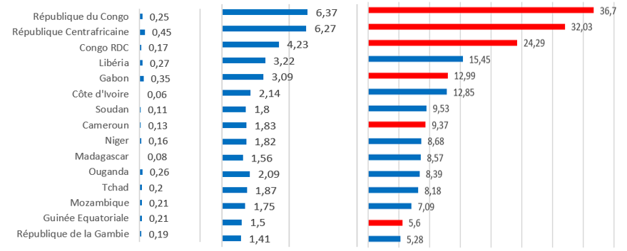
Potentiel de revenus provenant de l'élimination du CO2 (en % du PIB)
Les revenus potentiels issus du marché carbone représentent 80,1 milliards de dollars pour l’Afrique, créant potentiellement 5 millions d'emplois tout en réduisant les émissions de 9,7 millions de tonnes (SFI).
A 10 $ la tonne
A 50 $ la tonne
A 120 $ la tonne
La constitution d’un consortium ancrée avec le bassin du Congo :
L’une des principales recommandations issues du Conseil Intergouvernemental des Haut-fonctionnaires et d’Experts de l’Afrique centrale (CIE 2021) tenu à Brazzaville.

Slide 18

Qu’entendons-nous par Consortium ?
Le consortium est un véhicule à buts spéciaux productifs dans lequel on demande les pays de se mettre ensemble pour bâtir à partir de ce consortium, comme c’était le cas avec le Airbus 320. Un consortium est donc un Special Purpose Vehicule (SPV).
Une association ou une combinaison, comme des entreprises, des institutions financières ou des investisseurs dans le but de s’engager dans une coentreprise.
Un accord de coopération entre des groupes ou des institutions.

Slide 19
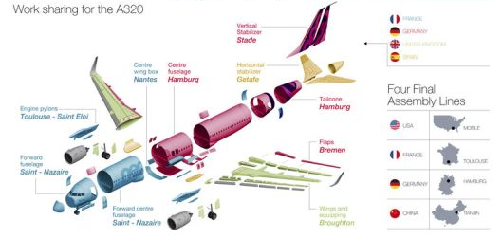
Exemple d’un consortium réussi : le Airbus
Travail partagé pour le A320
Stabilisateur Vertical
France
Stade
Allemagne
Grande Bretagne
Stabilisateur horizontal
Espagne
Caisson d’aile central
Centre du fuselage
Nantes
Hambourg
Getafe
Quatre lignes d’assemblage final
Pylônes moteurs
Talcon
Toulouse – Saint Eloi
Hambourg
Etats-Unis
Volets
Brême
Fuselage avant
France
Saint - Nazaire
Allemagne
Fuselage central avant
Chine
Saint - Nazaire
Ailes et équipement
Broughton

Slide 20
Pourquoi constituer un consortium pour évaluer et valoriser le capital naturel ?
Mieux repositionner nos économies pour les opportunités de financement /
dans les appels d'offres qui nécessitent un ensemble plus large de compétences ou d'expertise
Pour gagner en force et offrir une plus grande stabilité en faisant équipe avec des partenaires qui peuvent être plus établis et/ou avoir de meilleures relations

Slide 21





Ce qu’il faut pour faire du consortium un véhicule de portage commun durable pour porter la vision et les aspirations partagées du futur.
Vers la mise en place d’une organisation durable de membres réussie
LEADERSHIP, MANAGEMENT, GTS
Une organisation durable et inclusive avec :
Un conseil d’administration ou un comité de pilotage crédible,
Une solide équipe de gestion et,
Des spécialistes rompus aux arcanes des marchés d’actifs boursiers.
PLATEFORME D’EXCHANGES ET DE MOBILISATION DE FONDS D’INVESTISSEMENTS DURABLES
FINANCE
RECHERCHE & DÉVELOPPEMENT
TOKENISATION
CHAINES D’OFFRES
GOVERNANCE
CHAINES DE VALEUR DURABLES
POINTS D’ATTACHE AVEC LA SOCIETE
POINTS D’ATTACHE AVEC L’ ENVIRONNEMENT

Slide 22
Comment y aller ? : Enracinement de l’esprit participatif pour parvenir à des solutions endogènes
Collecte de données fiables
Partage d’information
Communication
Sensibilisation
Délégation d’autorité
Auto Détermination
Information
Feedback
Planification conjointe
Consultation & bilan d’ étapes
Pour atteindre cet objectif, le cheminement suivant est l’une des voies les plus réalistes préconisée par le Groupe d’Experts pour l’ évaluation et la valorisation du capital naturel.
Adhesion
Mobilisations des ressources, collecte de donnees fiables
Produire, distribuer
Plateformes d’infrastructures integrees
Amelioration du Climat de confiance, transparence
Development de capacities, mise a niveau, mise a l ’echelle, mise en route
Ecosystème entrepreneurial innovant et performant,
Graphique 2:–Feuille de route pour le développement du mix
La feuille de route plus haut présentée peut s'accompagner de mesures législatives concrètes pouvant accélérer la libéralisation effective et surtout l’assainissement du secteur Énergies pour en faire un secteur PROPRE.

Slide 23
Comment mobiliser les fonds pour le consortium ?
Contraintes de financement en dépit de l’énorme potentiel en capital naturel,
Voies innovantes pour lever les capitaux permettant de financer leur développement.
Le financement des ODD et de l'Agenda 2063 est en effet un défi de taille.
Les euros obligations ;
Financement participatif ;
Finance islamique ;
Instruments d'atténuation des risques et incitations au financement privé ;
Mise en place d’un marché carbone.
Concernant les moyens innovants de financement de l'industrialisation tant à l'intérieur qu'à l'extérieur des limites de la sous-région, la CEA a répertorié certains d'entre eux comme suit :

Slide 24
Pourquoi formons-nous un consortium pour évaluer et valoriser le capital naturel ?
La mise en place de ce consortium va donc permettre à la sous-région de :
Accélérer les travaux d’évaluation et de valorisation du capital naturel en appui à la mise en œuvre effective des plans d’industrialisation et de diversification économique adoptée (PDI, PDIDE pays et PDIDE-Afrique Centrale)
Parler d'une seule voie dans les négociations internationales sur le climat. Cela nécessite une harmonisation préalable des approches ;
Réfléchir, au-delà des marchés du carbone, sur toutes les façons dont on pourra convertir la richesse potentielle que représente le capital naturel de la sous-région en richesse réelle.
Mener une réflexion sur le prix juste sur les marchés du carbone et l'impact de la méthode de fixation des prix du carbone sur les bénéfices que la sous-région pourra tirer de son capital naturel. Il faudra donc éviter en particulier que les prix sur les marchés du carbone soient fixés de manière unilatérale par les pays industrialisés.

Slide 25
Comment devenir membre du consortium ?
Tous les Etats membres ayant en commun le basin du Congo comme patrimoine naturel ;
Pourront également devenir membres, associés, ou partenaires de soutien:
  Les institutions ou les entreprises publiques des Etats parties ;
  Les ressortissants des Etats parties, les personnes morales enregistrees dans les Etats parties avec 51% du capital détenu par les ressortissants des Etats parties et le diaspora ;
  Les institutions financières des communautés économiques régionales.

Slide 26
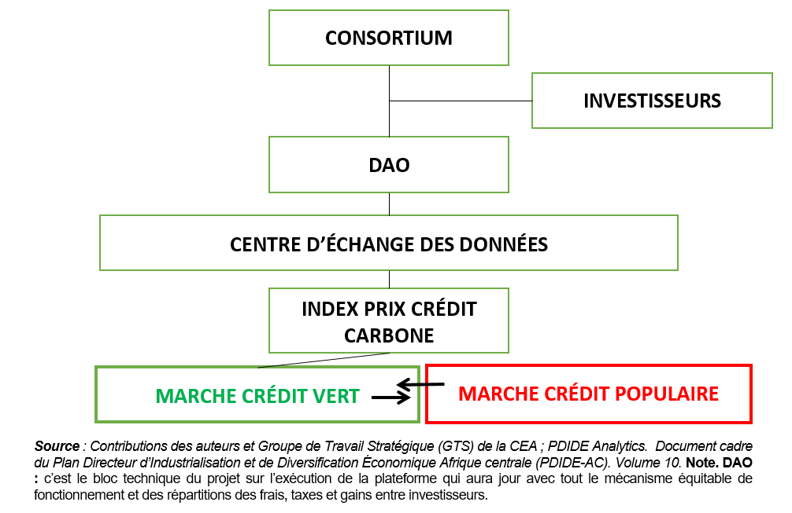
Schéma de mise en place d’une plateforme financière durable et inclusive

Slide 27
Comment y aller ? : Le processus de mise en place des SPV…
Se fixer des buts, objectifs stratégiques, un plan de transformation clair à executer dans la durée.
VISION, PARTTAGÉE DU FUTUR
PDIDE AFRIQUE CENTRALE
VISION PARTAGEE 2030,2045, 2063
PRIORITÉS, CHOIX ET ORIENTATIONS STRATÉGIQUES
BUTS | Objectifs Stratégiques
But 1 | Objectif Strategique 1.1
 | Objectif Strategrique 1.2
But 2
But 3
But 4
But 5.
INITIATIVES
STRATEGIQUES
CAPITAL NATUREL

Slide 28
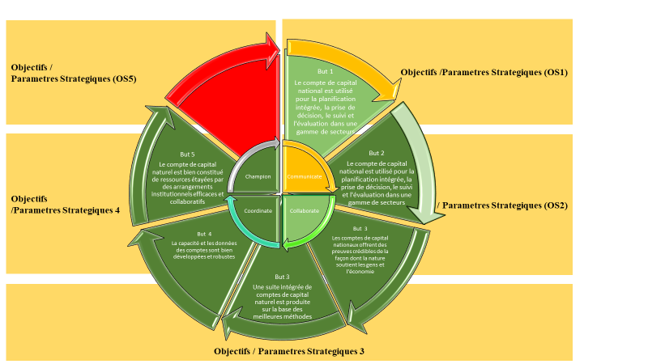
Comment y aller ? : Le processus de mise en place d’un SPV… passe par l’appropriation des outils et methodes d’évaluation universellement reconnues

Slide 29
Seuls les capital naturel et le capital humain ne suffiront pas pour faire la difference
Le capital naturel et le capital humain à eux seuls ne suffiront pas pour changer de paradigme et industrialiser les économies
2022
Conditions initiales : Pays exportant des produits de base
2030
Pays exportant des produits manufacturés simples
2063
Pays exportant des biens et services innovants
2045
Pays exportant des produits manufacturés et services de pointe
Il y a urgence a développer les autres capitaux essentiels et industries de soutien à l’industrialisation par la mobilisation de fonds spéciaux ou souverains pour financer les plans d’ industrialisation et de diversification économique pays et régional (PDIDE-AC)

Slide 30
Contexte Stratégique et Cadre de Reference pour PDIDE
01 BILAN DIAGNOSTIC, PERFORMANCE, BENCHMARKING,
SCENARIOS
02 FORMULATION D’UNE VISION STRATEGIQUE PARTAGEE DU FUTUR
03 AXES STRATEGIQUES D’INTERVENTION, PILIERS OPERATIONELS
La région doit développer une stratégie de riposte si la performance n’est pas au rendez vous
La vision stratégique partagée et les stratégies communes de soutien et de mise en œuvre sont des composantes de la stratégie
Identification des axes d’interventions communes, piliers, moteurs de croissance s’impose pour transformer la vision en valeur et porter la vision en hauteur
04 BUT, OBJECTIFS STRATEGIQUES
05 PLAN D’ACTIONS, PROGRAMMES GRAPPES ET PROJETS PHARES
06 GOUVERNANCE, VEHICULES A BUT SPECIAUX
Se fixer un but, en dégager des objectifs et sous objectifs stratégiques
Développer des plans d’actions pour exécuter les stratégies et politiques communes de soutien et de mise en œuvre : Identifier les chaines de valeur et clusters strategiques, les programmes et projets grappes prioritaires sur base de critères objectifs
Mettre en place plateforme de coopération régionale, véhicules a but spéciaux pour assurer le pilotage, le suivi-evaluation des plans d’action prioritaires (projets de développement et de promotion de chaines de valeurs et ZES a vocation régionale

Slide 31
Comment y aller ? : Le processus de mise en place d’un SPV
Devenir une base de defense manufacturière de classe mondiale, une plaque tournante de solutions énergétiques, logistiques et écologiques, un pole régionale de recherche et d’innovation axé sur l’ intégration des cerveaux, données, technologies et savoirs-faires
Attirer et encourager des investissements a grande échelle dans 11 pôles de compétitivité régionaux nouvelle génération.
Rationaliser, Cordonner, Aligner, Synchroniser les plans PDIDE ET PDI nationaux et régionaux pour accélérer la transformation des secteurs manufacturés
Développer et mettre en réseaux des centres d’excellence dans chaque corridor économique
Mutualiser les intelligences, les voies et ressources de mise en œuvre des stratégies et politiques communes de soutien
PDIDE AFRIQUE CENTRALE
VISION PARTAGEE 2030,2045, 2063
INITIATIVES
STRATEGIQUES
TRANSFORMATION DE LA VISION PAR DÉVELOPPEMENT ET LA PROMOTION DE CHAINES DE VALEUR RÉGIONALE A FORT POTENTIEL D’INTEGRATION
TROISIÈME TRANSFORMATION
DÉVELOPPER LE PILLIER DE LA NOUVELLE ECONOMIE DE TRANSFORMATION ET DE CREATION DE VALEUR SUR PLACE DES MATIÈRES PREMIÈRES STRATEGIQUES
VALORISATION DU POTENTIEL ÉCONOMIQUE DES ONZE PÔLES DE COMPÉTITIVITE PAR LA TRANSFORMATION DU CAPITAL NATUREL EN CAPITAL PRODUCTIF
RENFORCER LE PILIER DE DÉVELOPPEMENT DES SERVICES FINANCIERS NOUVELLE GENERATION
RENFORCER LES PILIERS DE DÉVELOPPEMENT DE LA MOBILITÉ ET DE LA CONNECTIVITÉ
PAR LE DÉVELOPPEMENT DE CORRIDORS ÉCONOMIQUES NOUVELLE GENERATION
RENFORCER DES PILIERS DE DÉVELOPPEMENT DES COMPÉTENCES , SCIENCE, TECHNOLOGIE
PAR LE DEVELOPPEMENT ET MISE EN RÉSEAUX DE CENTRES ET LABORATOIRES D’EXCELLENCE
PRINCIPAUX AXES COMMUNAUTAIRES D’OPERATIONALISATION
DEUXIÈME TRANSFORMATION
PREMIERE TRANSFORMATION
POLES DE COMPETIVITE NOUVELLE GENERATION

Slide 32
Comment y aller ? : Le processus de mise en place d’un SPV
Attirer et cibler des investissements a grande échelle dans 11 pôles de compétitivité régionaux nouvelle génération
Rationaliser cordonner, aligner, synchroniser les plans nationaux et régionaux pour accélérer la transformation des secteurs manufacturés
Développer et mettre en réseaux des centres d’excellence dans chaque corridor économique
Mutualiser les intelligences et les voies et moyens de mise en œuvre commune des stratégies de soutien
Devenir une base manufacturière de classe mondiale, une plaque tournante de solutions énergétiques, logistiques et écologiques, un pole régionale de recherche et d’innovation
PDIDE AFRIQUE CENTRALE
VISION 2030,2045, 2063
INITIATIVES ET PROGRAMMES
STRATEGIQUES
CAPITAL HUMAIN
CAPITAL SOCIAL
CAPITAL FINANCIER INITIAL
CAPITAL CONFIANCE
CAPITAL NATUREL
CAPITAL CONFIANCE
CAPITAL FINANCIER INITIAL
CAPITAL PHYSIQUE
CAPITAL NUMERIQUE
PROCESSUS/MOUVEMENT
SPV
Capital Confiance
Plannification
Creation
Gestion
Soutien

Slide 33
Comment y aller ? : Le processus de mise en place d’un SPV
VISION STRATÉGIQUE PARTAGÉE DU FUTUR
PDIDE - AFRIQUE CENTRALE
VISION PARTAGÉE 2030,2045, 2063
LES VOIES DE LA PUISSANCE ET DE LA RESILIENCE
PRIORITÉS, BUT, ORIENTATIONS ET OBJECTIFS STRATÉGIQUES
ASPIRATIONS
PUISSANCE ÉNERGÉTIQUE &
METTALURGIQUE
PUISSANCE COLLECTIVE DE PROTECTION
PUISSANCE AGRICOLE ET VERTE
PUISSANCE FINANCIÈRE DE NOUVELLE GENERATION
PUISSANCE INTELLECTUELLE
CONDITIONS CADRES
INFRASTRUCTURE DE BASE ET DU FUTUR
GOUVERNANCE – SÉCURITÉ – ÉCOSYSTÈME
PRÉREQUIS
CAPITAL HUMAIN- ORGANISATION

